Slide 1
Методы и приемы ознакомления детей с художественной литературой
Подготовила
Новикова Е.В.

Slide 2
Методы ознакомления с художественной литературой детей младшего дошкольного возраста.

Slide 3
Огромное влияние на развитие и обогащение речи ребенка имеет художественная литература. Она обогащает эмоции, воспитывает воображение и дает ребенку прекрасные образцы русского литературного языка. В рассказах дети познают лаконичность и точность слова; в стихах улавливают музыкальность, напевность, ритмичность русской речи; народные сказки раскрывают перед ними меткость и выразительность языка, показывают как, богата родная речь юмором, живыми и образными выражениями, сравнениями.

Slide 4
С 1,5 лет для развития речи малышей начинает проводиться занятия с использованием художественного слова - знакомством с миниатюрными произведениям народного творчества, с доступными для детей авторскими произведениями. На основе ритмико-мелодической структуры языка в потешках, стихотворениях, происходит раннее восприятие звуковой культуры речи, когда фонематика еще не воспринимается. Эти художественные произведения передают инонациональное богатство родного языка, характерное певучесть гласных звуков, мягкость согласных, своеобразное произношение. Они решают такие задачи как развитие слухового внимания, понимания речи, развитие артикуляционного слухового аппарат, звукоподражания, активизации словаря с использованием звукоподражаний - в потешках, песенках при показе и назывании разных предметов. При этом развиваются слуховое восприятие, речевое дыхание, голосовой аппарат, уточняется артикуляция, воспитывается умение четко, правильно произносить слова, фразы

Slide 5

В этом возрасте воспитатель работает с детьми и индивидуально и группами по 2-6 человек. Перед занятием воспитатели готовят наглядный материал, который предполагается использовать во время чтения (игрушки, муляжи, картина, портрет, наборы книжек, с иллюстрациями для раздачи детям).

Slide 6

Чтобы чтение и рассказывание было обучающим - необходимо соблюдать правило, чтобы дети видели лицо воспитателя, а не только слушать голос. Потому одна из задач - научить детей слушать чтеца или рассказчика. Только научившись слушать чужую речь, дети получают способность запоминать ее содержание и форму, усваивать нормы литературной речи. Потому воспитатель, читая по книжке, должен научиться смотреть не только в текст, но и время от времени - на лица детей, встречаться с ними глазами, следить за тем, как они реагируют на чтение. Умение посматривать на детей во время чтения дается воспитателю в результате настойчивых тренировок, но даже самый опытный чтец не может читать новое для него произведение "с листа", без подготовки. Потому перед занятием воспитатель производить интонационный разбор произведения и тренируется в чтении вслух.

Slide 7
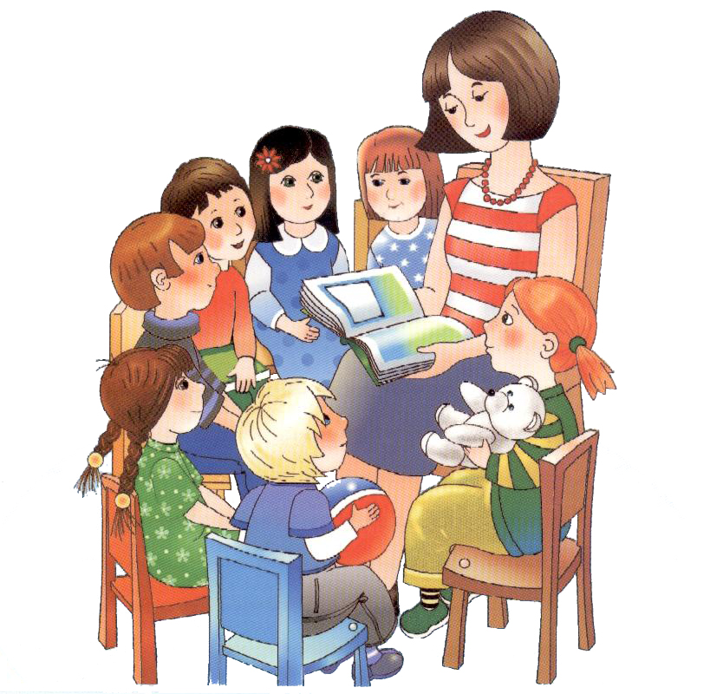
После 2 лет воспитатель организует чтение книг с иллюстрациями, с привлечением внимания детей к картинкам.

Slide 8
Методы ознакомления с художественной литературой детей старшего дошкольного возраста.

Slide 9
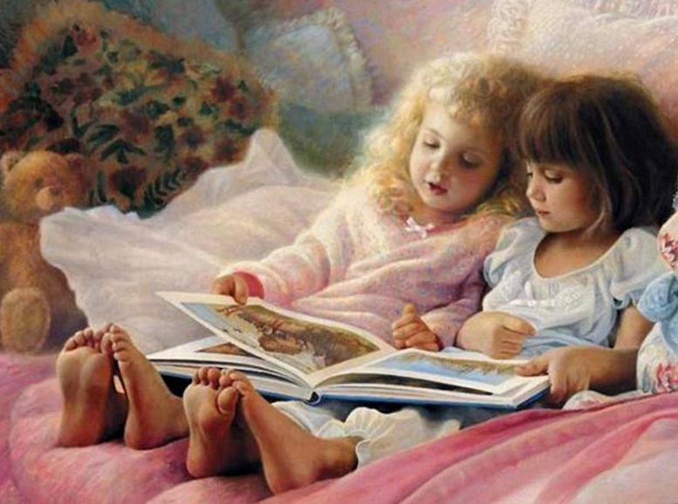
Основная цель обучения детей сочинению сказок, рассказов, стихов – сформировать у них особое отношение к своим чувствам, своему внутреннему миру, развивать умение управлять им. А одна из задач – показать родителям, как читать и обсуждать с ребенком художественные произведения, дать представление о некоторых приемах и способах этой работы. Все это призвано способствовать совершенствованию воспитательного процесса в сфере нравственного, эмоционального, эстетического развития.

Slide 10
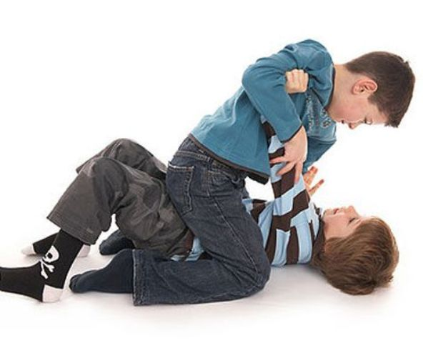
Дети не живут под спасательным стеклянным колпаком, они не все время находятся под защитой папы или мамы. Внезапно во дворе или на улице они могут столкнуться с чем-то страшным, незнакомым, непонятным. Ребенок должен быть готов к подобной встрече. Необходимо воспитать в нем смелость, стойкость, иначе он не сможет отстаивать принципы добра и справедливости. Поэтому детей надо учить преодолевать собственные страхи. Впрочем, ребята сами часто стремятся к опасному, сочиняют и пересказывают друг другу страшные истории.

Slide 11
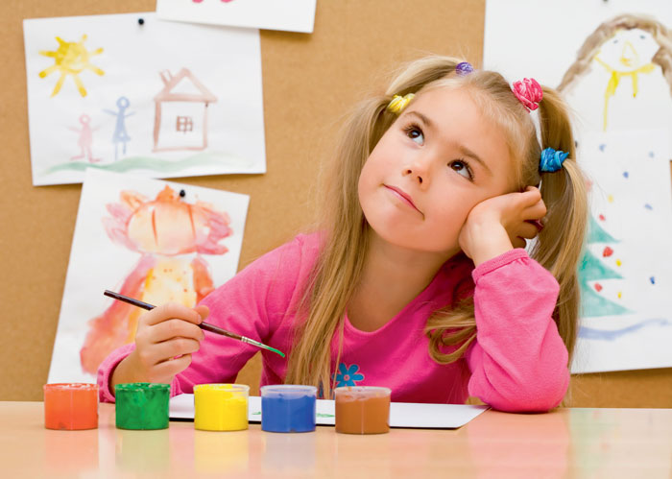
Для педагогов особо значима проблема эстетического воспитания детей на материале сказки.

Slide 12
Основные методы работы по ознакомлению с художественной литературой, предложенные педагогами и психологами.

Slide 13

Целенаправленное наблюдение.

Slide 14
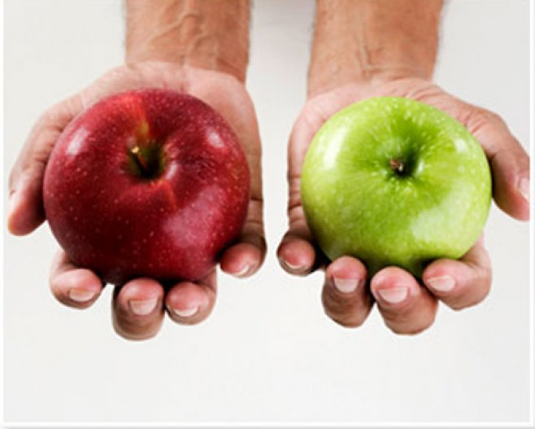
Сравнение.

Slide 15
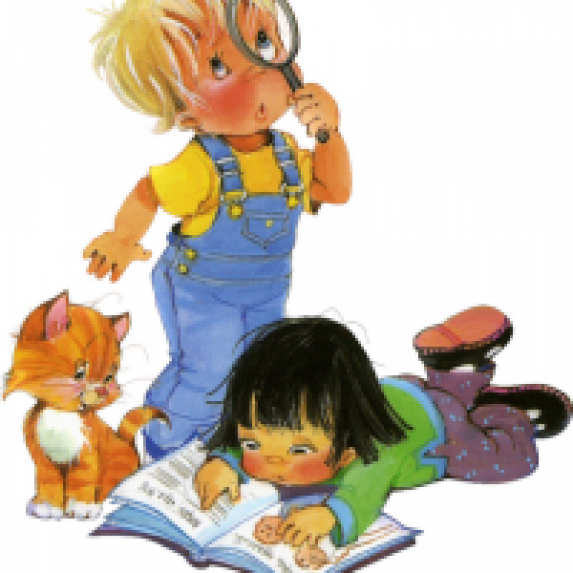
Узнавание и воспроизведение стилистических особенностей

Slide 16
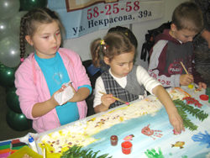
Эксперимент с художественным образом.

Slide 17

Оценка и суждение

Slide 18
Благодарю за внимание!!!

